Slide 1


TENSORFLOW
Презентация выполнена: Ахмед Самир

Slide 2
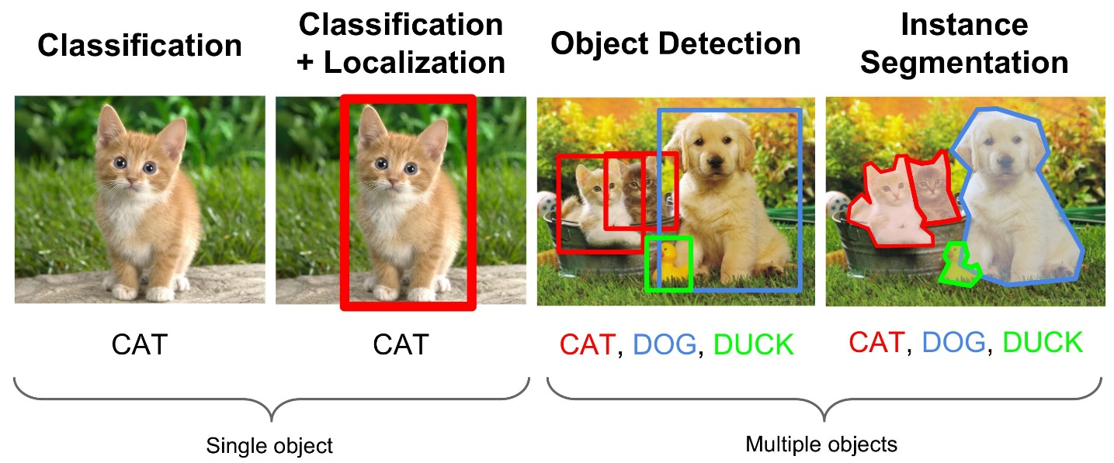
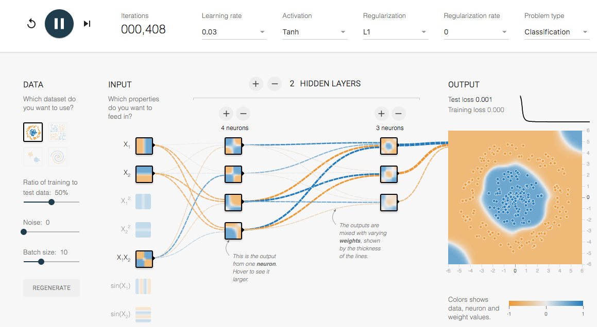
ЧТО ТАКОЕ TENSORFLOW?
TensorFlow - это библиотека глубокого обучения, разработанная Google.

Slide 3

НО ЧТО ЖЕ ОНА ДЕЛАЕТ НА САМОМ ДЕЛЕ?

Slide 4

НА САМОМ ДЕЛЕ ВСЕ ПРОСТО

Slide 5
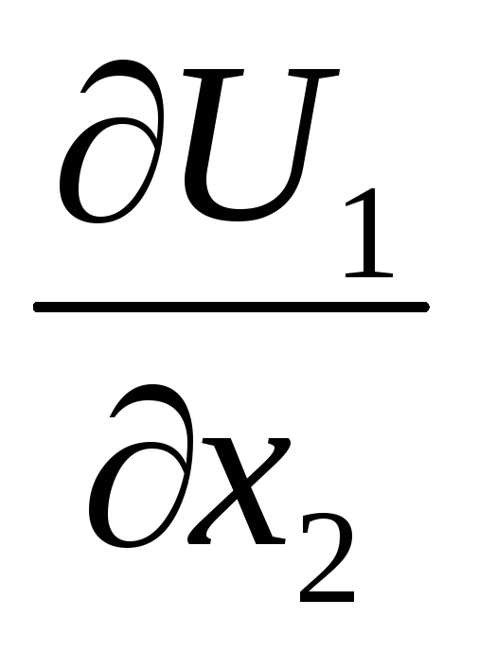
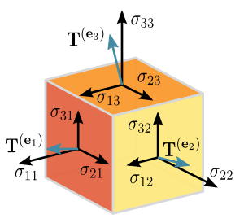
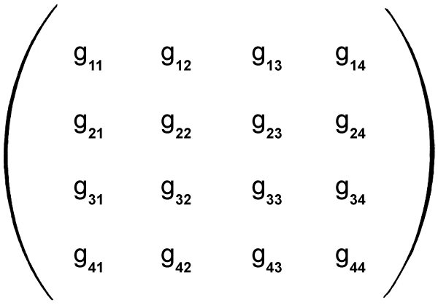
TensorFlow предоставляет примитивы для определения функций на тензорах и автоматического вычисления их производных.

Slide 6

ЧТО ТАКОЕ ТЕНЗОР
Формально тензоры представляют собой полилинейные отображения из векторных пространств в вещественные числа (векторное пространство и двойственное пространство)
Примеры тензоров:
Скаляр
Вектор
Матрица

Slide 7
ДЕМОНСТРАЦИЯ

Slide 8

ГРАФ ВЫЧИСЛЕНИЙ TENSORFLOW
Программы на Tensorflow обычно структурируются в конструктивные блоки, которые собираются в граф, и выполняются во время выполнении сессии, причем выполняется строго по графу вычислений, который был постороен
Все вычисления добавляют узлы к глобальному графу по умолчанию

Slide 9
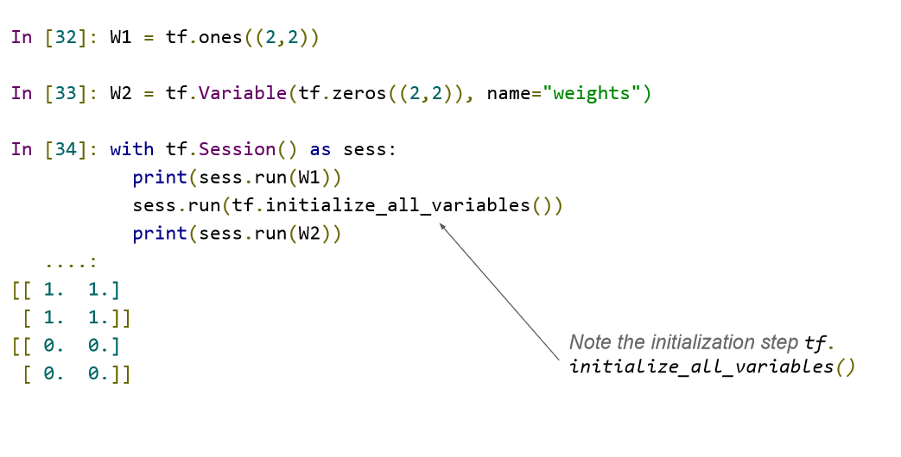
Когда вы тренируете модель, вы используете переменные для хранения и обновления параметров. Переменные - это буферы памяти, содержащие тензоры

Slide 10
ДЕМОНСТРАЦИЯ

Slide 11
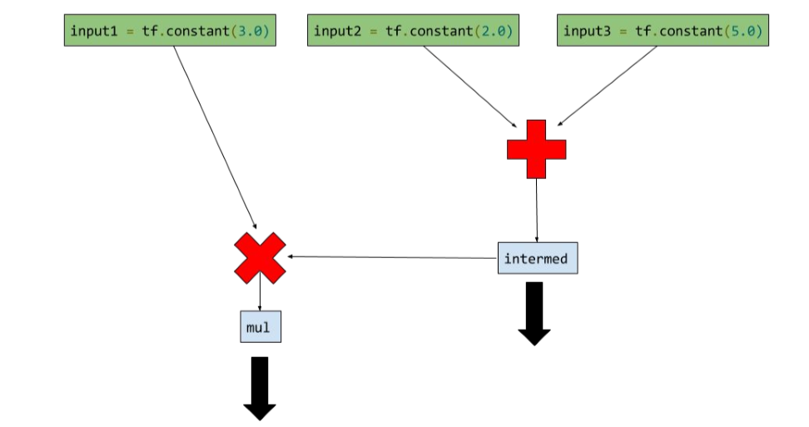
КАК ВЫГЛЯДИТ ГРАФ

Slide 12
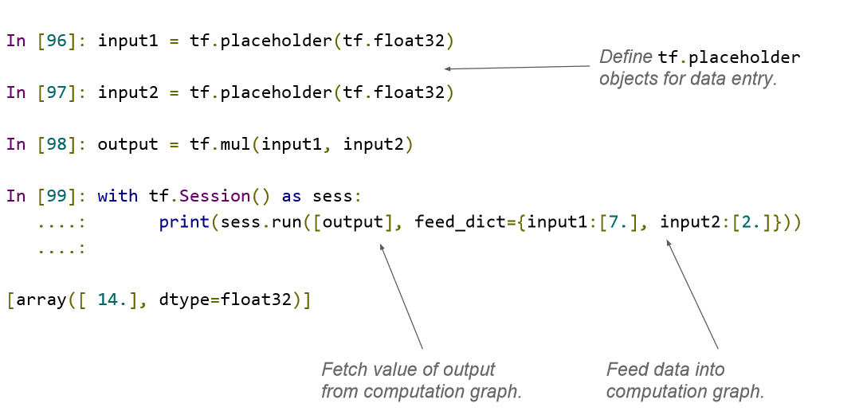
PLACEHOLDER

Slide 13

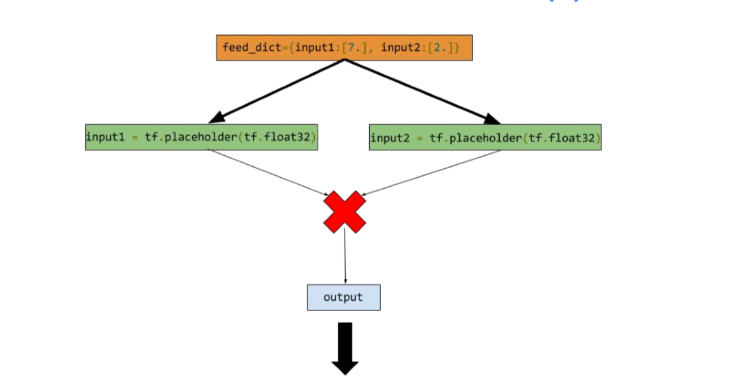
И СНОВА ГРАФ

Slide 14

СПАСИБО ЗА ВНИМАНИЕ

